Slide 1
Число и цифра 4 УМК «ПЕРСПЕКТИВНАЯ НАЧАЛЬНАЯ ШКОЛА» 1 класс
Автор: Бунина Е.А.
учитель начальных классов
МКОУ ООШ № 22

Slide 2
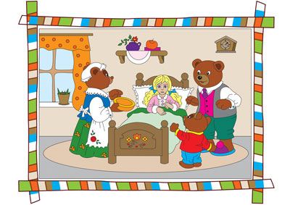

Slide 3
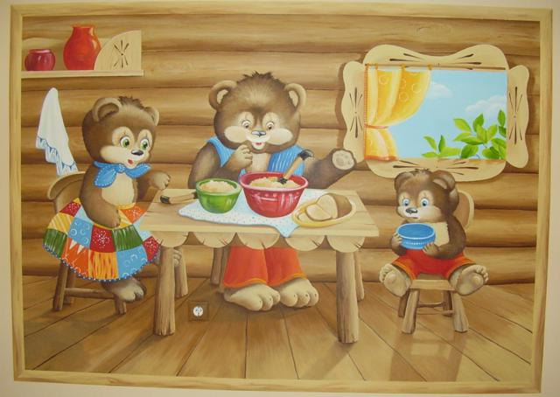
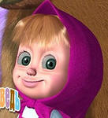
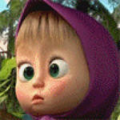
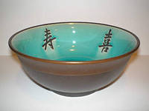
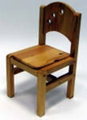
?

Slide 4
ЧЕТЫРЕ

Slide 5
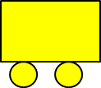
Число четыре. Цифра 4
МАТЕМАТИКА
1. Помоги Мише ответить на вопросы.
Сколько вагонов было?
Сколько станет?
3
4
Составьте выражение к рисунку:
3 +
Внимание!
Данное задание можно выполнять интерактивно. Во время демонстрации навести курсор на нужную карточку до появления ладошки. Кликнуть!
1
2
3

Slide 6
Число четыре. Цифра 4
МАТЕМАТИКА
2. Какую карточку с точками надо поставить последней?
Внимание!
Данное задание можно выполнить интерактивно.
Для этого презентацию надо перевести в режим редактирования

Slide 7
Урок 24. Число четыре. Цифра 4
МАТЕМАТИКА
2. Какую карточку с точками надо поставить последней?
ПРОВЕРЬ!

Slide 8
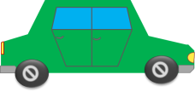
Число четыре. Цифра 4
МАТЕМАТИКА
3. Назови число предметов на каждом рисунке:
четыре
четыре
четыре
Число три записывают знаком - цифрой 4.

Slide 9
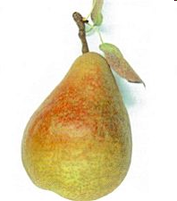

Slide 10
Число четыре. Цифра 4
МАТЕМАТИКА
5. Помоги Маше назвать число вишен:
Сколько вишен было?
Сколько стало?
Внимание!
Данное задание можно выполнить интерактивно.
Для этого презентацию надо перевести в режим редактирования.
1
2
3
4

Slide 11
Число четыре. Цифра 4
МАТЕМАТИКА
5. Помоги Кате назвать число вишен:
Сколько вишен было?
Сколько стало?
ПРОВЕРЬ!
1
2
3
4

Slide 12
Число четыре. Цифра 4
МАТЕМАТИКА
6. Как вагоны на рисунках Миши и Маши разбить на группы? Какие 4 равенства можно записать к каждому рисунку?
Ми.
По размеру:
1 + 3 =
4
1
4
3 + =
4 – 1 =
3
- 3 =
Внимание!
Данное задание можно выполнять интерактивно. Во время демонстрации навести курсор на нужную карточку до появления ладошки. Кликнуть!
1
2
3
4

Slide 13
Число четыре. Цифра 4
МАТЕМАТИКА
6. Как вагоны на рисунках Миши и Маши разбить на группы? Какие 4 равенства можно записать к каждому рисунку?
Ма.
По цвету:
2 + 2 =
+ 2 =
4 – 2 =
– =
Внимание!
Данное задание можно выполнить интерактивно.
Для этого презентацию надо перевести в режим редактирования
1
2
3
4
1
2
3
4
1
2
3
4
1
2
3
4
1
2
3
4
1
2
3
4

Slide 14
СПАСИБО.

Slide 15
Использованные ресурсы:
games-for-kids.ru›obuchenie-matematike/cifra-4.php
liveinternet.ru
http://www.chitalnya.ru/board/…

